Slide 1
Crea, comparte, potencia
Isaías Daniel Cabana

Slide 2
I don’t speak English I talk Spanglish

Slide 3
¿Y google translator?

Slide 4


¿Cual es el negocio, Daniel?
Vender productos
Vender servicios

Slide 5


¿Algo más?
Publicar libros
Afiliarte a otra marca
“Arequipa, Sillicon Valley peruano”
Generar comisiones por venta

Slide 6


Parece interesante…
Recibir donaciones
Publicidad
Por ejemplo, Patreon
Bueno, y también publicidad

Slide 7
Nicho objetivo
Arequipa
Buscan soluciones en español y de calidad.
Buscan eventos tecnológicos y/o TIC
Estilo jocoso (humor).

Slide 8
Plataforma
Publicidad
Por ejemplo, Patreon
Bueno, y también publicidad

Slide 9
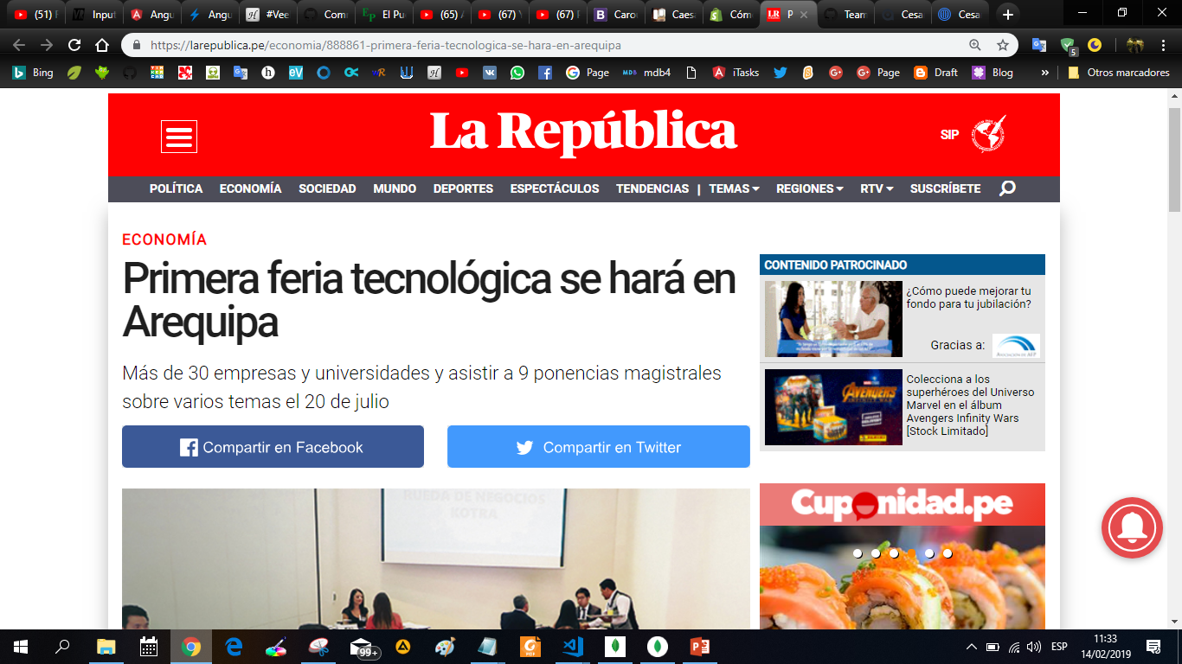
Nicho objetivo
Arequipa
“Sin lugar a dudas, talento arequipeño existe. Y en el campo de aplicaciones móviles, se presenta un nuevo y enorme camino de oportunidades”
Fernando Daza, de Easy Taxi Arequipa

Slide 10

Centrado en soluciones
“Según estudio, el consumidor arequipeño es conservador y progresista
”

